Slide 1

파워 포인트를 쉽고 편리하게 만들어볼카?
파포리카

Slide 2







이런 상황에서 우리는 파워포인트를 떠올리게 됩니다.
네? 팀플이요?
네? 수행평가요?
네? 강연자료요?

Slide 3



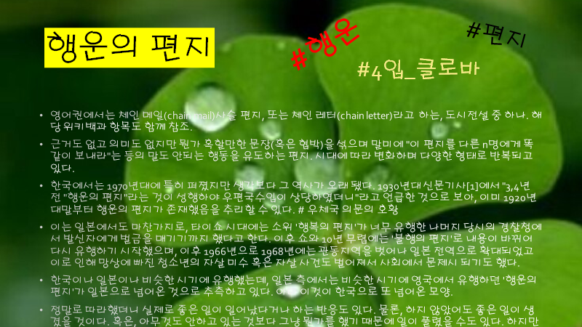

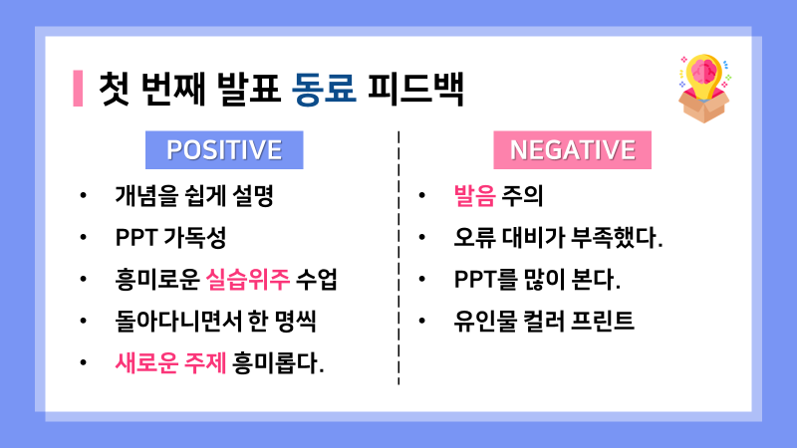

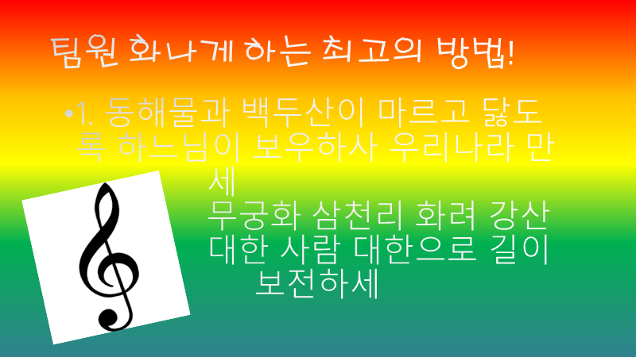
이상
현실
그러나, 깔끔한 PPT를 쉽고 빠르게 만들기란 쉽지 않습니다.

Slide 4
혹시...
검색창에 “PPT 빨리 만들기”를 치고 있나요?
내 PPT 좀 누가 대신 만들어 줬으면 좋겠다고 생각하나요?
다양한 템플릿을 한 곳에서 모아볼 수 있었으면 좋겠나요?
PPT 만들 때 색감과 디자인 틀 찾느라 하루가 다 지나가나요?
이런 생각 해본 적 있나요?

Slide 5

그래서 준비했습니다-!
만들어 볼
쉽고 편
파포리카
워
인트를
하게
?

Slide 6


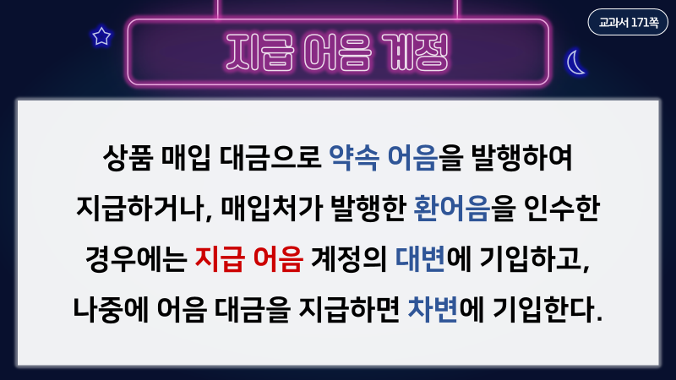
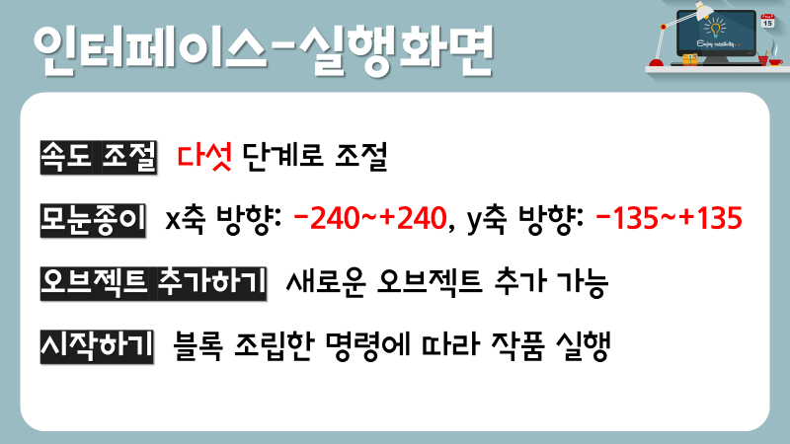
1. 내용 위주의 단순&깔끔 PPT는 3분 만에 만들어 드릴게요
피피티
PAPORIKA POWERPOINT
깔끔한맛

Slide 7
2. 줄글을 입력하면 PPT에 넣기 좋게 요약해드려요
숙명여자대학교(총장 강정애)와 용산구 소재 기업들이 지역사회 봉사를 위해 결성한 ‘용산 드래곤즈’가 6월 ‘환경의 달’을 맞아 ‘플라스틱컵, 쓰레기 올림픽’이라는 연합 봉사활동을 진행했다. ‘용산 드래곤즈’ 자원봉사자들 60여명은 지난 26일 용산구 이태원동 일대에서 길거리에 버려진 플라스틱컵과 빨대 등 일회용품과 각종 쓰레기를 수거하는 플로깅(조깅을 하면서 쓰레기를 줍는 운동) 활동을 실시했다. 한강진역에 집결한 봉사자들은 세계자연기금(WWF)의 플라스틱 특강을 들은 뒤 조별로 주워온 쓰레기 수거량 및 ‘걸은 거리’에 따라 금‧은‧동메달 수상자를 선정하고, 플라스틱컵을 활용한 제기차기 등 미니 올림픽도 함께 진행했다. 특히 이번 봉사활동은 ‘세계자연기금(WWF)’과 걸으면서 자연스럽게 기부가 되는 빅워크(bigwalk), 용산구 자원봉사센터가 함께 협업하여 쓰레기 수거와 기부를 결합시켰다. 이날 참가자들이 빅워크 앱을 켜고 플로깅과 올림픽을 진행하며 적립한 걸음 수는 기부금으로 환산되어 WWF의 플라스틱 관련 캠페인을 위한 활동에 전달될 예정이다
숙명여자대학교와 용산구 소재 기업들이 지역사회 봉사를 위해 결성한 용산 드래곤즈
‘플라스틱컵, 쓰레기 올림픽’이라는
연합 봉사활동을 진행
길거리에 버려진 플라스틱컵과 빨대 등 일회용품과 각종 쓰레기를 수거하는 플로깅 활동을 실시

Slide 8


3. 템플릿 마켓에서 원하는 템플릿을 구매하고 판매하세요
형광을 이용해 포인트를 주고, 저절로 눈길을 사로잡는 템플릿 만들어 주세요
팀플에서 쓰면 A+ 보장되는 템플릿 \2,000에 팝니다

Slide 9
4. PPT에 감칠맛을 더해주는 MSG 사이트, 필요하시죠?
색감 조합 추천 사이트
PNG 아이콘 다운로드 사이트
해외 PPT 템플릿 사이트
저작권 걱정없는 이미지 사이트
눈누♥
PPT에서 숨은 기능 찾기
등등... 아낌없이 PPT 관련 정보를 공유해요

Slide 10
“ ”
PPT에 관한 다양한 정보는 찾아보면 나오지만,
여기저기 흩어져 있기 때문에 매번 귀찮고 번거롭습니다.
파포리카를 통해서 쉽고 빠르게 발표자료를 만들고,
뒤적뒤적 찾던 정보들도 한눈에 볼 수 있게 해드릴게요!

Slide 11
파워 포인트를 쉽고 편리하게 만들어볼카?
파포리카
를 함께하는 사람들
이 페이지는 옵션입니당 우리 좋으라고 만들었어요 사이트에는 굳이 안 올려도 될 듯해요 ㅎㅎㅎ

